Slide 1

PARTICIPATION DE LA SOCIETE CIVILE TOGOLAISE AUX ACTIVITES MINIERES
Présenté par Elorm Kokou AMEGADZE,
Membre du Comité de Pilotage de l’ITIE Togo

Slide 2

PLAN
  INTRODUCTION
I. PARTICIPATION DE LA SOCIETE CIVILE AUX ACTIVITES MINIERES
A. PARTICIPATION AU SEIN DES ORGANES DE MISE EN ŒUVRE
B. PARTICIPATION AUX ACTIVITES DE TERRAIN
II. CONTRAINTES ET PERSPECTIVES CORRELEES A LA PARTICIPATION DE LA SOCIETE CIVILE
A. DEFIS
B. PERSPECTIVES
      CONCLUSION

Slide 3


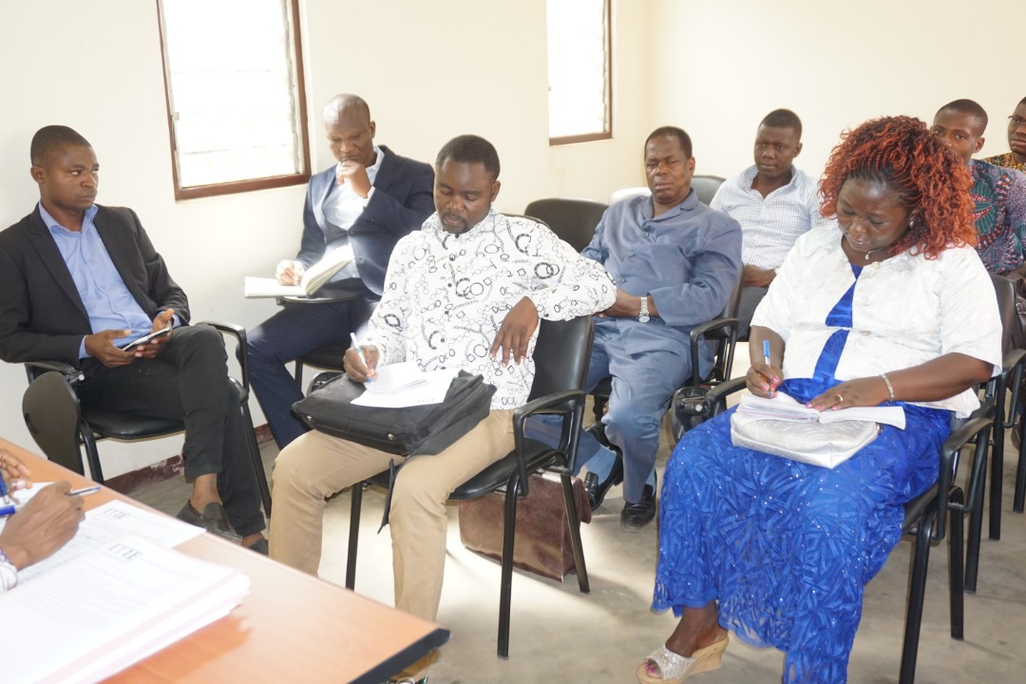
Introduction
Le Togo a adhéré à l’ITIE en 2010, et a obtenu le statut de pays conforme le 22 mai 2013.
L’exploitation minière met en jeu le secteur privé (qui exploite les ressources) et l’Administration publique qui gère les revenus dans l’intérêt national.
Le rôle de la société civile dans l’ITIE est de permettre aux populations de s’assurer de la transparence du processus à travers la redevabilité, selon les principes de la Norme ITIE.
Comment se traduit alors la participation de la société civile aux activités minières?
Pour répondre à cette question, nous aborderons tour à tour la participation de la société civile aux activités minières (I) et contraintes et perspectives corrélées à la participation de la société civile (II).

Slide 4
PARTICIPATION AU SEIN DES ORGANES DE MISE EN ŒUVRE

Slide 5
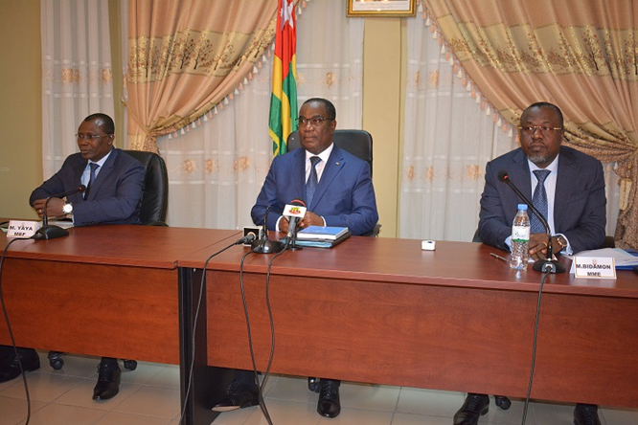
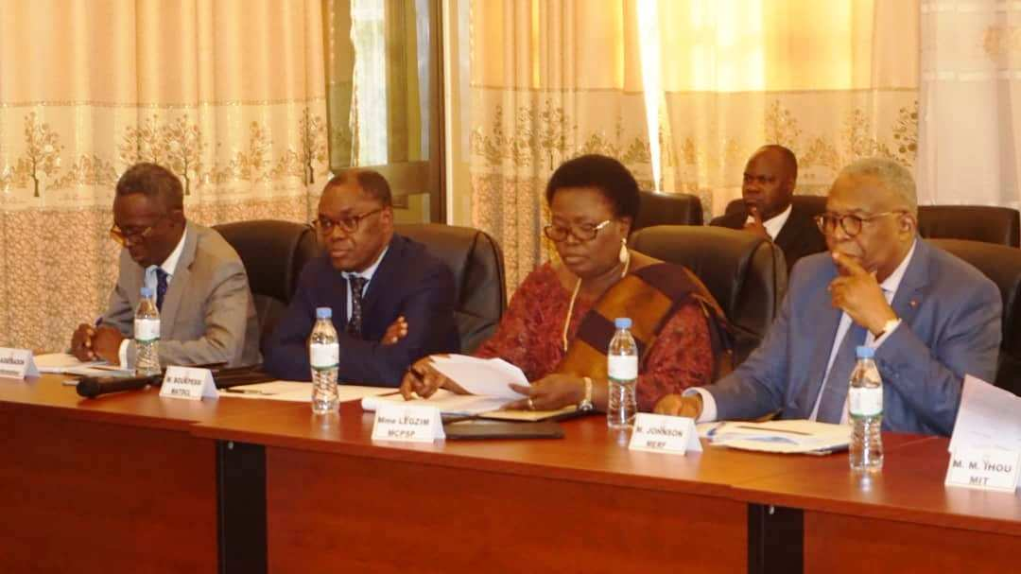
PARTICIPATION AU SEIN DES ORGANES DE
MISE EN ŒUVRE
Le décret N°2010-024/PR du 30 mars 2010 portant création, attributions, composition et fonctionnement des organes de mise en œuvre de l’ITIE précise en son article 3 que la société civile se fait représenter par un membre au Conseil national de supervision (CNS) et en son article 12 par 4 représentants au Comité de pilotage (CP).
A- IMPLICATION DANS LE CONSEIL NATIONAL DE SUPERVISION (CNS)
1. Mission du CNS
Le décret précité, en son article 2, attribue 6 missions au CNS dont :
- La définition des grandes orientations politiques et stratégiques de l’ITIE ;
- La supervision du processus d’élaboration et de mise en œuvre de l’ITIE ;
- La résolution d’éventuels blocages de la mise en œuvre de l’ITIE.

Slide 6
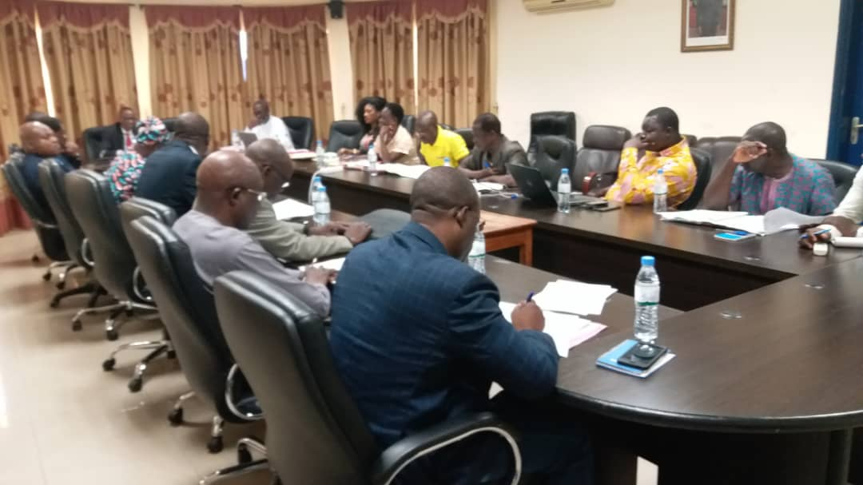
PARTICIPATION AU SEIN DES ORGANES DE
MISE EN ŒUVRE
A- IMPLICATION DANS LE CONSEIL NATIONAL DE SUPERVISION (CNS)
B.- IMPLICATION DANS LE COMITE DE PILOTAGE (CP)
1. Mission du CP
L’article 11 du même décret dit, en substance, que le CP a pour mission la mise en œuvre et le suivi de l’ITIE en vue de garantir une contribution optimale des recettes générées par les ressources minérales au développement économique et à la réduction de la pauvreté.
Le CP est l’organe de suivi et de contrôle de la mise en œuvre du processus ITIE au Togo.
2, Séances de travail
Le CNS se réunit deux fois dans l’année. Depuis novembre 2018, il ne s’est pas encore réuni.
La société civile n’a donc pas pu apporter de contributions.

Slide 7
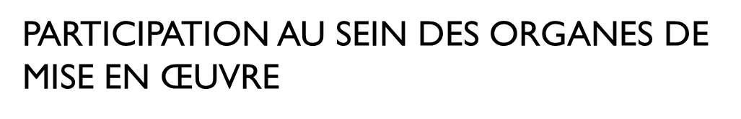
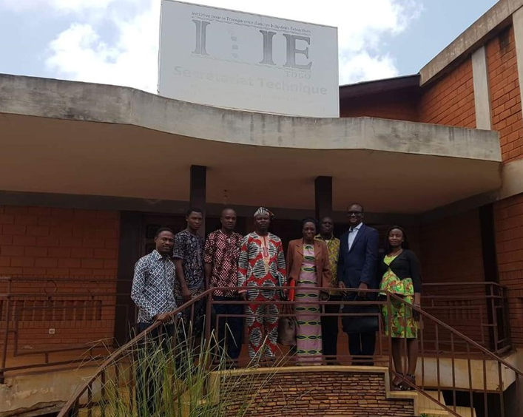
2.- IMPLICATION DANS LE COMITE DE PILOTAGE (CP)
b. Séances de travail
Depuis novembre 2018, le CP s’est réuni 3 fois en sessions ordinaires (21 février 2019, 16 avril 2019 et 15 octobre 2019) et une fois en session extraordinaire (4 novembre 2019).
3 commissions de travail ont été mises en place au niveau du CP : la commission de gouvernance ; la commission de mise en œuvre, et la commission de finances. Les OSC sont membres du Comité de mise en œuvre et se sont réunis depuis novembre 2018, 8 fois (15 novembre 2018, 06 décembre 2018, 27 décembre 2018, 10 janvier 2019, 24 janvier 2019, 7 février 2019, 14 février 2019, 19 février 2019).
Cette commission a travaillé sur une feuille de route relative à la mise en œuvre des recommandations de la validation 2018.
C’est au nom de sa participation aux travaux du CP que la société civile a participé à la 8e Conférence mondiale de l'ITIE 2019, tenue les 18 et 19 juin à Paris.

Slide 8
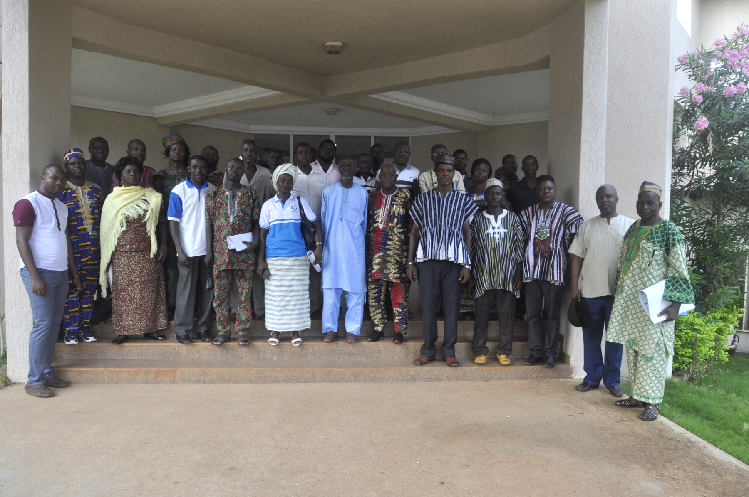
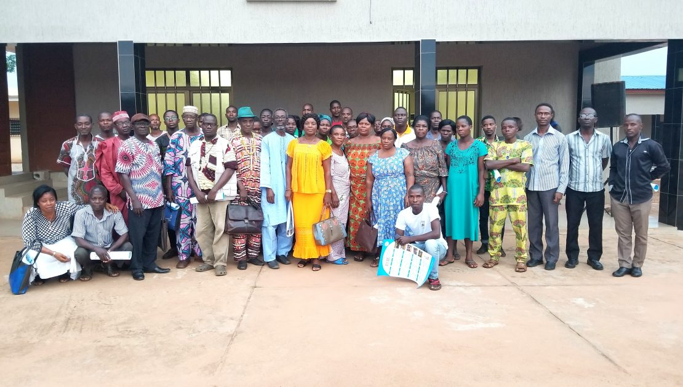
B. PARTICIPATION AUX ACTIVITES DE TERRAIN
La société civile, dans un souci de redevabilité maintient le contact avec les populations et s’efforce de s’enquérir des réalités des sites miniers.
1. DISSEMINATION DES RAPPORTS ITIE
Campagne de dissémination des rapports ITIE
On notera la participation de la société civile à la campagne de dissémination des rapports ITIE-Togo 2015 et 2016 dans les chefs-lieux des régions administratives et localités minières.
- 1e phase : 20-31 mai 2019, (8 localités);
- 2e phase du 03 au 25 juillet 2019 (10 localités),

Slide 9

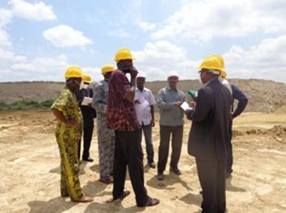
2. SUIVI DES ACTIVITES MINIERES
- Des organisations de la société civile se sont rendues sur les sites miniers pour apprécier les conditions d’exploitation des ressources en participant aux Etudes d’Impacts Environnemental et social (EIES) ;
- D’autres ont organisé des tournées d’explication aux populations des conditions de délocalisation/réinstallation et de protection des droits des riverains, des nouvelles normes ITIE 2019, etc. : 21 septembre 2019 à Sagonou par ASIPTO

Slide 10
II. CONTRAINTES ET PERSPECTIVES CORRELES A LA PARTICIPATION DE LA SOCIETE CIVILE

Slide 11
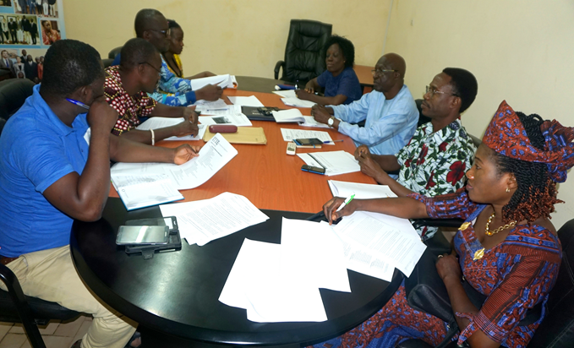
A. DEFIS
- Manque de financement pour les projets d’extension de la dissémination des rapports ITIE et pour assurer la redevabilité au sein du collège.
- Problème de calendrier s’agissant de certaines réunions.
Afin de maintenir la participation de la société civile, les nouveaux représentants des OSC pour le mandat prochain ont été élus, en octobre dernier, ensemble avec leurs suppléants avec une plus grande représentativité de femmes (nouveauté),
Le nouveau Collège de la société civile compte 13 membres avec à sa tête un président (nouveauté),
Les membres du CNS et du CP devront régulièrement rendre compte au Collège (nouveauté),
Nous recherchons des appuis financiers pour soutenir les activités de la société civile, notamment l’organisation d’émissions radio et télé, la vulgarisation des rapports ITIE dans des espaces publics.
B. PERSPECTIVES

Slide 12
CONCLUSION
L’avènement de l’ITIE a favorisé la pacification de la gouvernance minière au Togo.
Les populations ont accès aux ristournes et autres contributions des industries extractives au développement local et régional.
La mise en œuvre de l’ITIE ne peut être efficace que si toutes les parties prenantes sont engagées. Il s’agit d’une chaine dont aucun maillon ne doit manquer, fut-il celui de la société civile.

Slide 13
MERCI

